Slide 1


ReadyDev

Slide 2

ReadyDev

Slide 3

ReadyDev

Slide 4


Slide 5
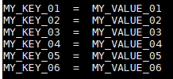
Affichage des données au format clé-valeur
(1) – Système de clé-valeur

Slide 6
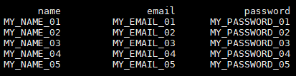
Affichage des données au format CSV
(1) – Données CSV

